Slide 1
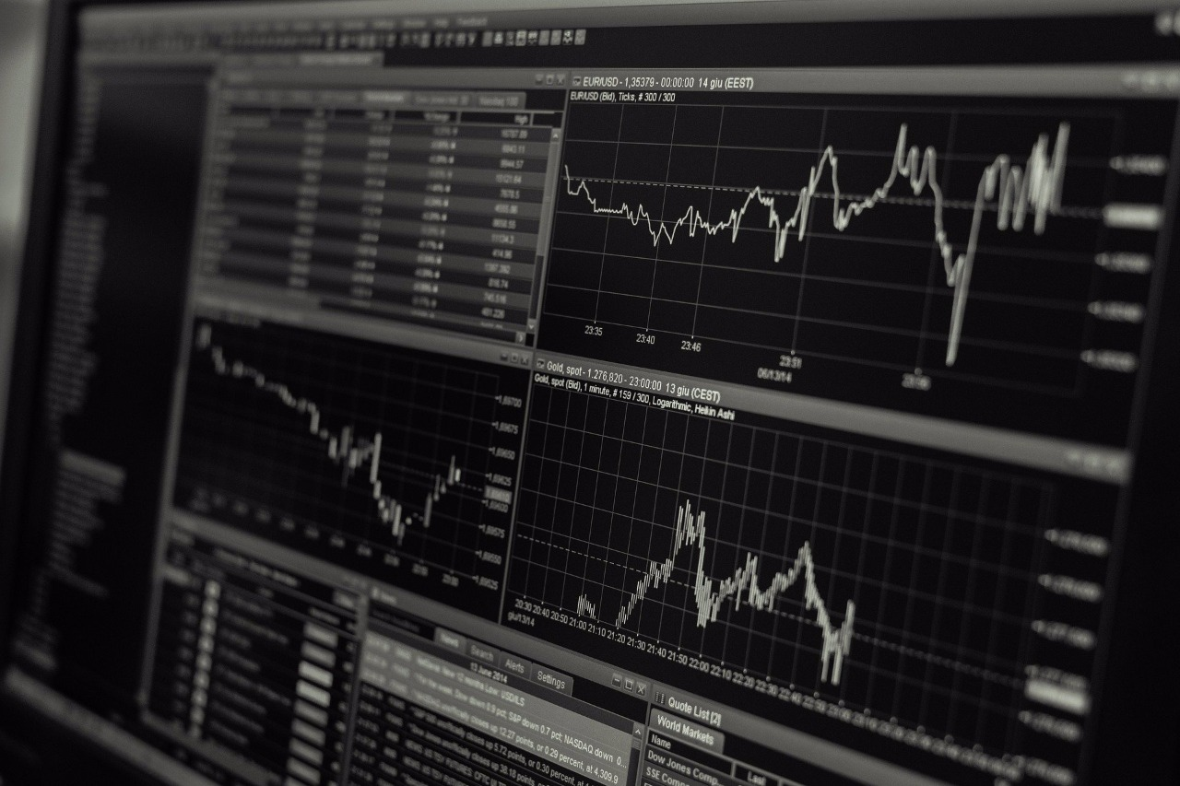
PBL
PROJECT
나만의 맞춤형 주식 투자 비서
GAZA
여러분도 GAZA와 함께라면
적어도 치킨 한마리는 사먹을 수 있습니다.
우리 모두 성투합시다. 가즈아!
Greatest Analyst, Zealous Assistant
Made by Class MATE:

Slide 2




WHY USE THIS
커뮤니티
알림기능
맞춤투자
목표달성
주식 투자의 어려움
GAZA와 함께라면 그 무엇도 두렵지 않습니다.

Slide 3
PBL
PROJECT
커뮤니티 기능
서비스 이용 유저들간의 소통공간
주요 알림 기능
CONTENTS
투자 종목 및 관심 종목에 대한 이벤트 알림
맞춤 투자 기능
유저 투자성향에 맞춘 투자전략 설립
나만의 목표 달성하기
소소한 목표 달성으로 동기부여하기

Slide 4
1
커뮤니티 기능
혼자하면 재미없지. 고통도 함께해야 제맛
서비스를 이용하는 친구들의 수익률 순위를 보여준다. 엄청난 수익률을 보여주는 친구가 있다면 조심스레 친해져 보자. 개인의 자산은 서로에게 위압감과 상대적 박탈감을 줄 수 있으므로 보여주지 않는다.

Slide 5
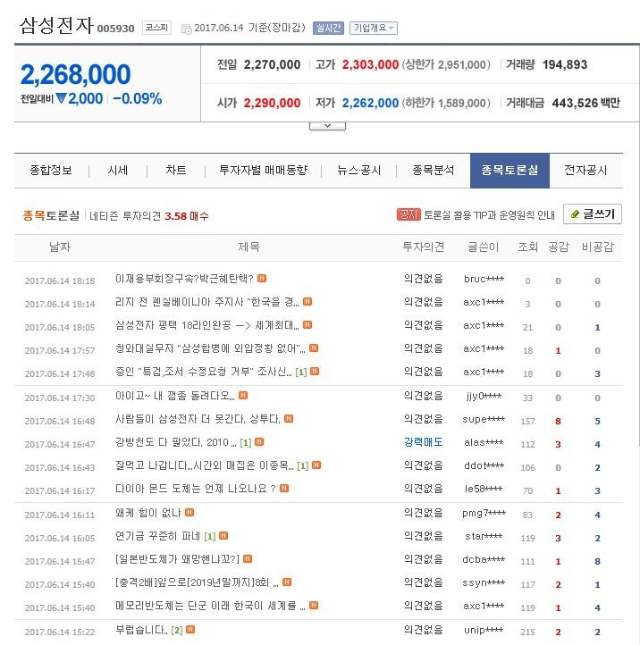
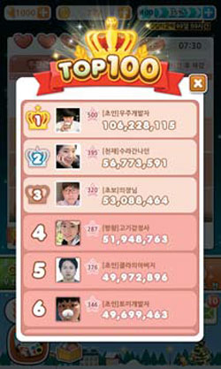
COMMUNITY
GAZA 친구 랭킹 서비스
뜰것 같은 종목 맞추기 서비스(누가 잘맞추나)
종목분석방

Slide 6
2
주요 알림 기능
세상 살기 얼마나 바쁜데 어떻게 다 신경써?
똑똑한 우리 서비스가 여러분의 바쁜 세상살이에 도움이 되도록 중요한 알림이 있으면 바로바로 알려줍니다. 특히, 목표로 설정해둔 가격이 되면 곧바로 긴급알림을 보내줍니다. 그리고 투자(관심)종목의 주요 이벤트가 발생하거나 주요 일정 혹은 이슈가 발생하면 친절히 알려줍니다.

Slide 7
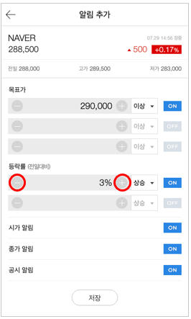
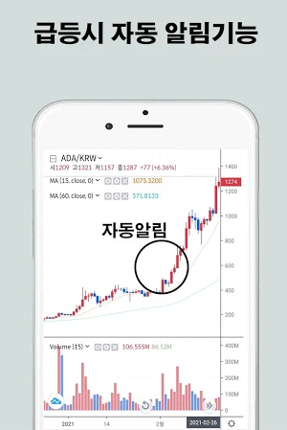
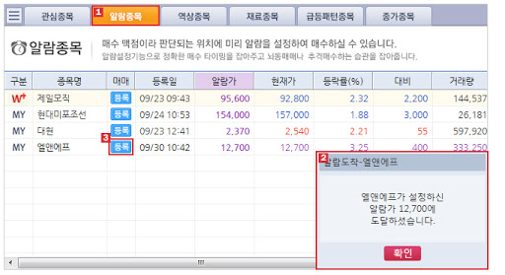
NOTICE
급등 종목 알림
투자(관심)종목 주요 일정 알림
서비스 예측 변동 알림

Slide 8
3
맞춤 투자 기능
내 입맛대로 투자해볼래
프로필을 만들때 투자성향을 파악하여 유저 맞춤형 투자전략을 세워줍니다. 주린이를 위한 세이프 모드는 감정에 치우친 충동매매를 방지해줍니다. 혹시나 나만의 지표를 만들어 보고 싶다면 나만의 지표만들기를 이용해봅시다. 생각보다 수익률이 괜찮다면 나만의 전략 자랑하기로 친구들에게 공유해봅시다.

Slide 9
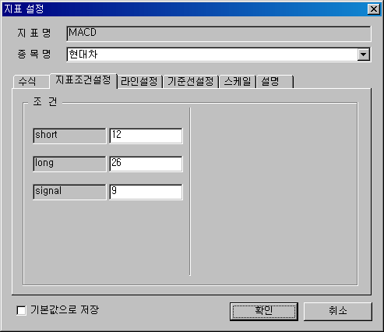
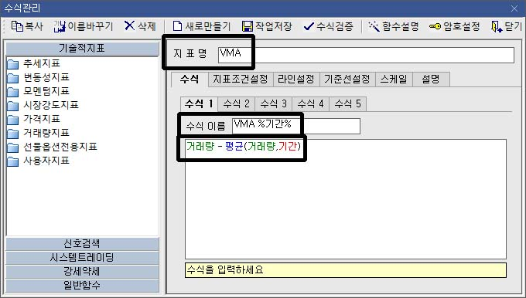
CUSTOM
나만의 지표 만들기
나만의 전략 커스텀 하기
세이프모드 설정

Slide 10
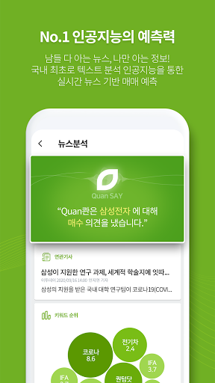
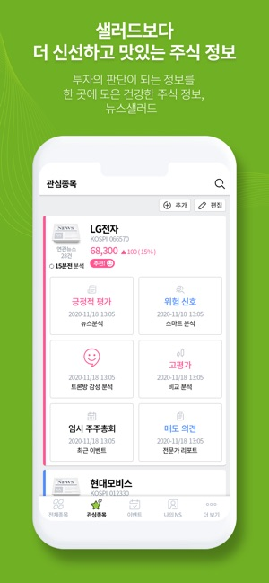
CUSTOM
나만의 지표 만들기
나만의 전략 커스텀 하기
세이프모드 설정

Slide 11
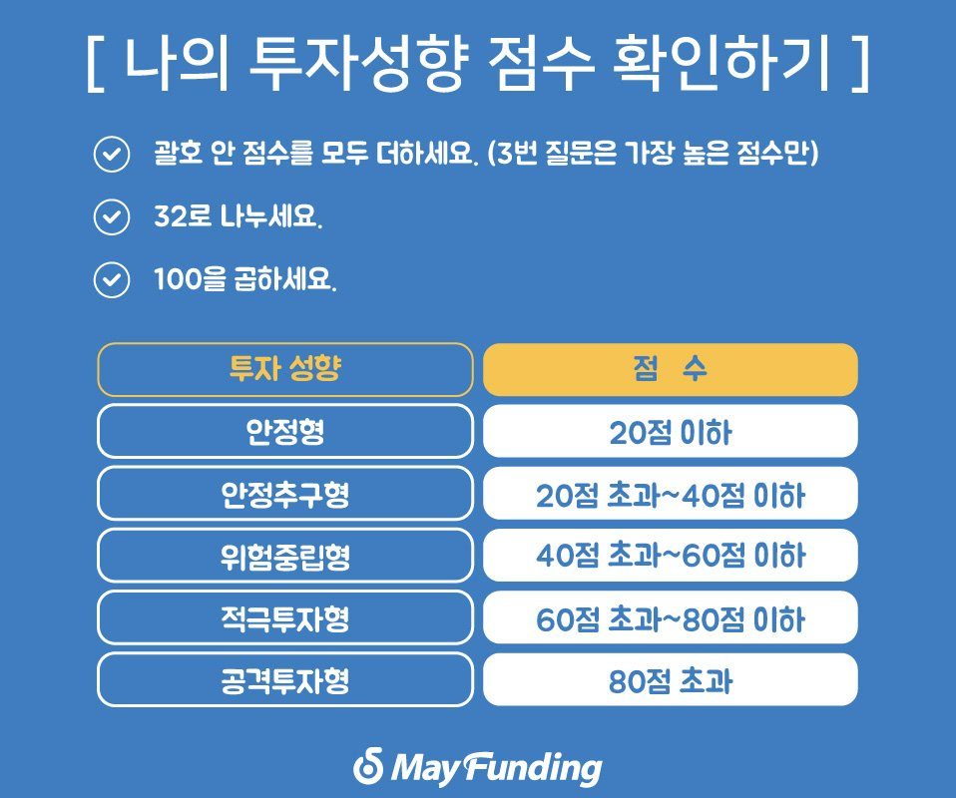
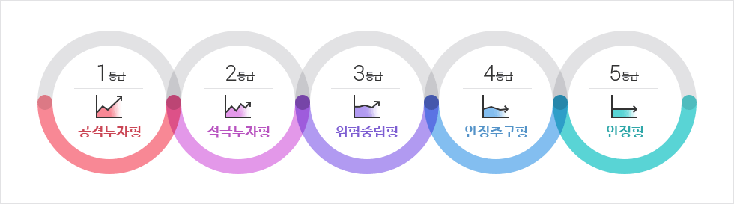
CUSTOM
나만의 지표 만들기
나만의 전략 커스텀 하기
세이프모드 설정

Slide 12
4
나만의 목표 달성하기
전 시드도 없는데, 무엇부터 해야하나요?
처음부터 인생대박을 꿈꾸는 것보다 현실적으로 작은 목표 하나씩 달성해봅시다. 영화티켓 값 모으기, 치킨값 모으기 등 실시간 수익으로 얻을 수 있는 금액을 계산하여 목표를 달성하면 알려줍니다. 수익을 내서 목표를 달성하면 미션뱃지를 부여합니다.

Slide 13
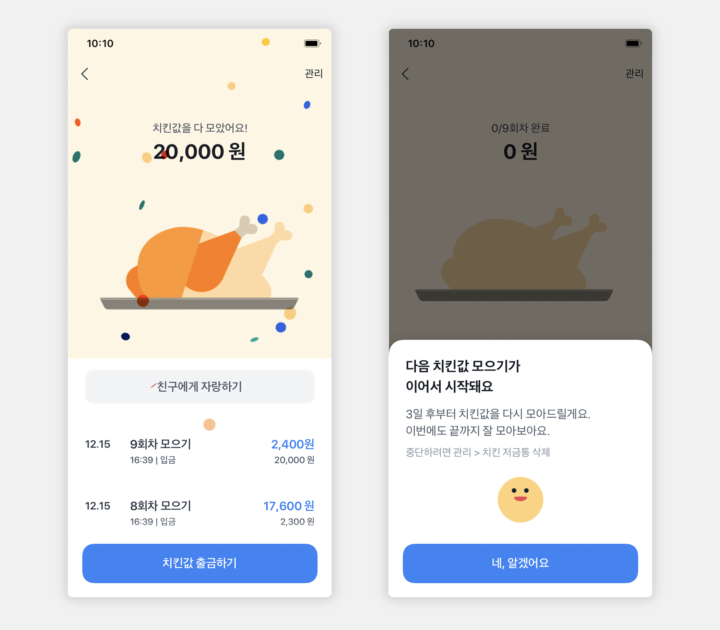
ACHIEVEMENT
목표세우기 메뉴
여러가지 테마? 제공
영화? 음식? 길게 보면 아이패드? 게임기? 더멀리… 자동차?

Slide 14
일희일비
[一喜一悲]
한편으로는 기뻐하고 한편으로는 슬퍼함.

Slide 15
COMMUNITY
여기서는 장문으로 적으면 되요.
하지만 텍스트를 적을 때는 논리적으로 적어주셔야 합니다
그래야 보는 사람들이 이해하기 쉽거든요
우측의 사진은 텍스트와 관련된 사진을 선택해서 넣으시면 합니다
아 진짜 배고프다. 족발도 먹고 싶고 찜닭도 먹고 싶다
날씨가 좀 쌀쌀하니까 우동 생각도 간절해지고 !
시간이 나면 회 한 점에 소주 한잔도 생각 나는
10월 시험이 끝난 오늘.
65%
78%
62%
숫자에 대한 설명
숫자에 대한 설명
숫자에 대한 설명

Slide 16

WEDDING
역시 파워포인트의 시작은 고화질사진으로부터 시작되는 것 같다
65%
78%
<Graph Name>
<Graph Name>
종합적인 결론을 적어주세요
이 그래프의 수치들과 결론에 대해서 자세히 적어주세요,
저는 이 숫자들과 그래프를 그냥 만들어서 딱히 별다른 의미는 없어요,
결정했어요, 시원하게 맥주를 한 잔 하는 걸로!

Slide 17
PBL
PROJECT
나만의 맞춤형 주식 투자 비서
THANK YOU
With GAZA, We all Analyst
GAZA와 함께라면 당신도 투자분석가
Made by Class MATE:

